Slide 1
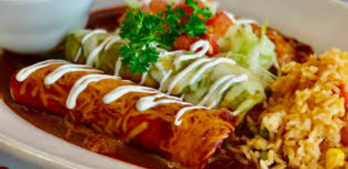
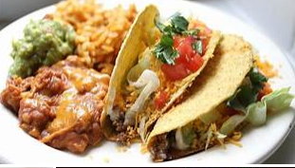
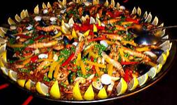
LA Comida y las bebidas

Slide 2
El Bistec

Slide 3
El Pollo

Slide 4
La hamburguesa

Slide 5
El cafÉ

Slide 6
La Papa

Slide 7
Las Manzanas

Slide 8
El arroz

Slide 9
El queso

Slide 10
El agua

Slide 11
Los sÁndwiches

Slide 12
El tÉ

Slide 13
Las naranjas

Slide 14
El jugo de naranja

Slide 15
La leche

Slide 16
La sopa

Slide 17
La ensalada

Slide 18
Las uvas

Slide 19
Los huevos

Slide 20
El chocolate

